Slide 1
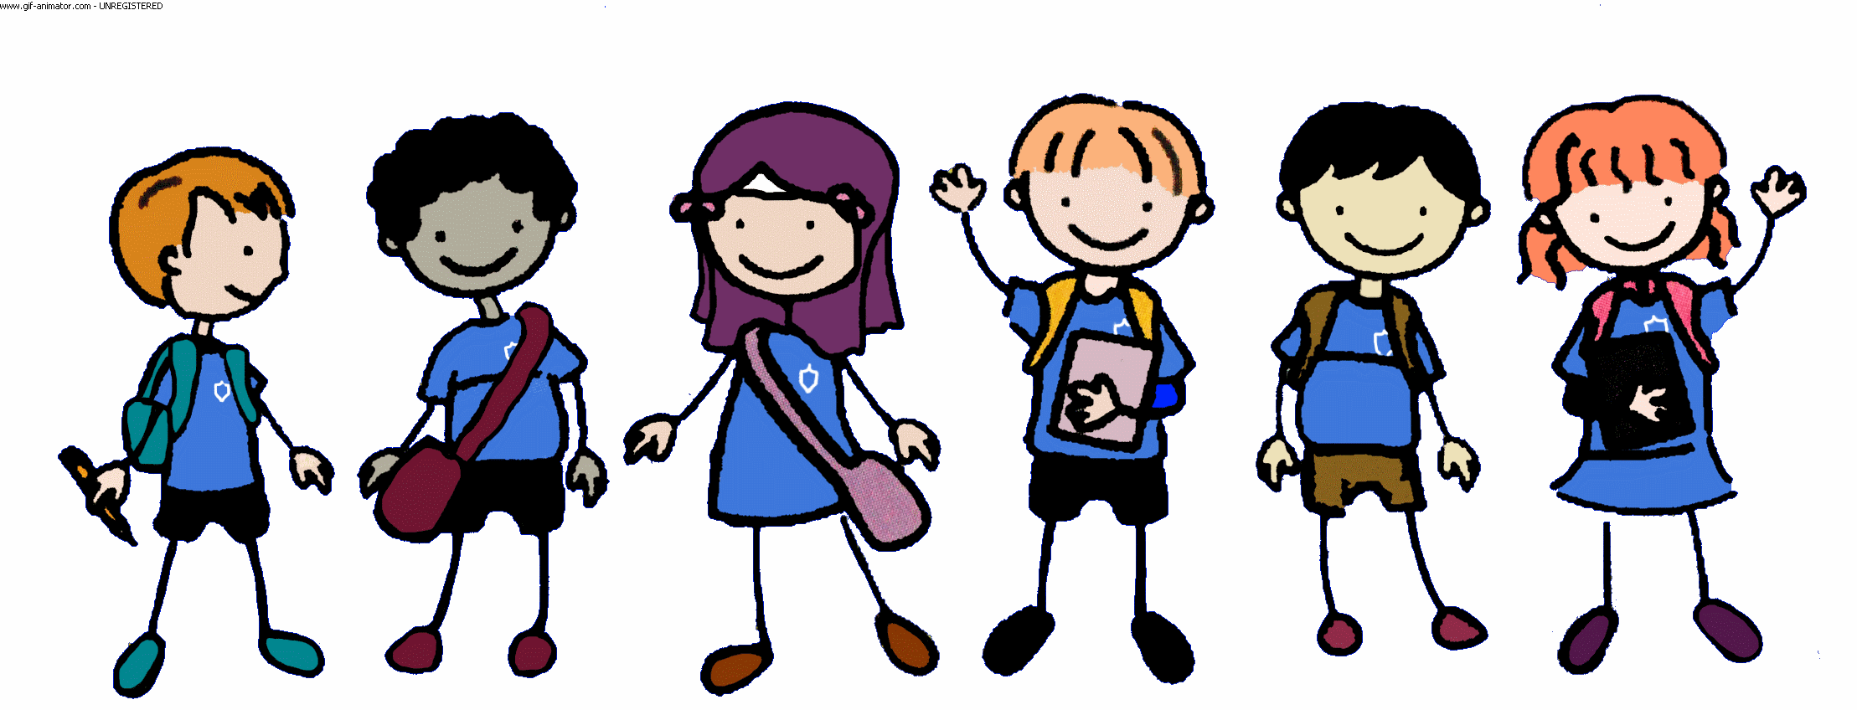
Развивающие игры и упражнения на «переменках»

Slide 2
Когда ребёнок отправляется в школу, он все силы и способности направляет на обучение. Процесс развития там довольно однообразный и шаблонный: много информации, малоподвижность, большие нагрузки. Школьнику трудно проявить способности в полной мере, дать волю творчеству и воображению.
Факультативы и дополнительные занятия ещё сильнее перегружают его информацией и беспрерывной интеллектуальной работой, что приводит к выгоранию, упадку сил и, в конце концов, к плохому усвоению материала или полному отказу от обучения.
Именно для того ,что бы снижать вероятность скорого утомления одновременно стимулируя развитие способностей детей, мы предоставляем далее этот материал.

Slide 3
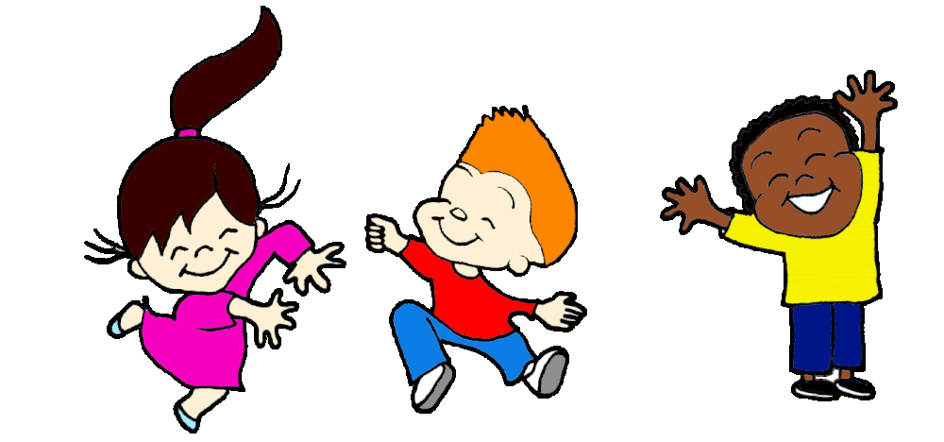
Активные игры
Игра “Угадай, кто позвал”.
Дети стоят в кругу. Один из играющих в центре круга и закрывает глаза. Педагог подходит и притрагивается к кому-либо из участников игры. Тот громко называет имя водящего. Педагог: “Угадай, кто позвал тебя”. Ребенок, стоящий в кругу, называет имя товарища. Игра продолжается до тех пор, пока все дети не побывают в роли отгадывающего.
Игра “Вот так позы”.
Участники игры принимают позы, соответствующие определенному виду спорта (определенной профессии, движению животного и т.д.) Водящий, посмотрев на них, должен запомнить, воспроизвести их и прокомментировать после того, как все дети вернутся в исходное положение. Игра может усложняться: водящий повторяет позы увеличивающегося числа детей. Отмечаются лучшие водящие.
Игра “Запрещенное движение”.
Дети стоят в кругу. Педагог показывает им движение, которое считается запрещенным. По команде игроки должны повторять движения педагога, кроме запрещенного. Вариант: Движения не показывают, а только называют.

Slide 4
Внешними проявлениями утомления являются учащение отвлечений, потеря интереса и внимания, ослабление памяти, нарушение почерка, снижение работоспособности.
Первые признаки утомления служат сигналом к выполнению физкультминуток. Эта форма двигательной нагрузки может быть использована всеми учителями, особенно в младших классах. Физкультминутки положительно влияют на аналитико-синтетическую деятельность мозга, активизируют сердечно-сосудистую и дыхательную системы, улучшают кровоснабжение внутренних органов и работоспособность нервной системы.

Slide 5
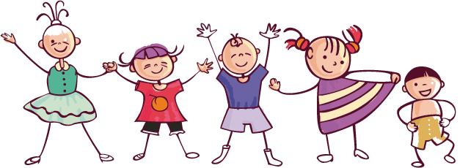
Физиологически обоснованным временем для проведения физкультминутки является 15-я - 20-я минута урока. В первом классе рекомендуется проводить по две физминутки на каждом уроке. Во 2-м - 4-м классах рекомендуется проводить по одной физкультминутке, начиная со 2-го или 3-го урока в связи с развитием первой фазы умственного утомления у значительной части учащихся класса.
Длительность физкультурных минуток обычно составляет 1-5 минут. Каждая физминутка включает комплекс из трёх-четырёх правильно подобранных упражнений, повторяемых 4-6 раз. За такое короткое время удаётся снять общее или локальное утомление, значительно улучшить самочувствие детей.

Slide 6
Гимнастики
Гимнастика для глаз: Круг
Представить себе большой круг. Обводить его глазами сначала по часовой стрелке, потом против часовой стрелки.
Рисование носом
Детям нужно посмотреть на табличку и запомнить слово или букву. Затем закрыть глаза. Представить себе, что нос стал таким длинным, что достаёт до таблички. Нужно написать своим носом выбранный элемент. Открыть глаза, посмотреть на табличку.
Гимнастика для улучшения слуха:
Пригибаем верхнюю часть уха вниз. Разгибаем, пригибаем, словно бы раскатывая и скатывая ушко. Ушки должны стать тёплыми.
Нажали пальчиками на мочки, помассировали, отпустили.
Часики
Развести пальчики и начать вращать. Левый пальчик – по часовой стрелке, а правый – против часовой стрелки. Следить глазами за своими пальчиками. Потом вращение в обратную сторону. Поочерёдно проследить за движением указательного пальца левой руки, а затем – правой.

Slide 7
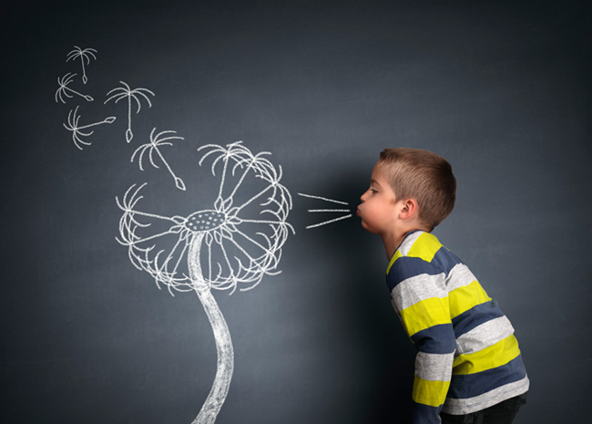
Дыхательная гимнастика
Регулярные занятия дыхательной гимнастикой способствуют воспитанию правильного речевого дыхания с удлиненным постепенным выдохом, профилактике болезней дыхательных путей.
Особенности использования дыхательной гимнастики в работе:
1. Дети охотнее выполняют дыхательную гимнастику, если она идет в музыкальном сопровождении.
2. Весь комплекс необходимо превратить в игру. Все основные правила выполнения упражнения даются в игровой форме. Все упражнения имеют игровые названия, например: «Костер», «Насос» и так далее.
3. Необходима мотивация для выполнения дыхательной гимнастики, поэтому необходима вводная беседа о важности этих упражнений.
4. Важное условие эффективности такой гимнастики в том, что её нужно выполнять регулярно, без перерывов.

Slide 8
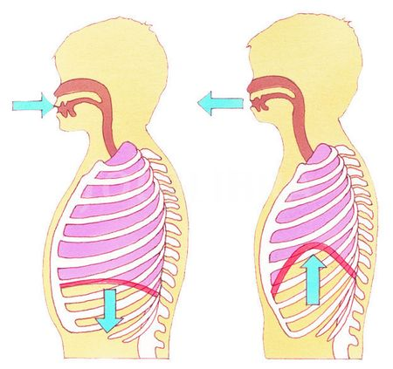
Начинать занятия следует с развития физиологического дыхания.
Цель: координация ротового и носового дыхания, выработка нижнереберного типа дыхания при активном участии диафрагмы.
1.Вдох и выдох через нос.
(Вдох - глубокий, выдох - длительный, плавный).
2.Вдох через нос, выдох через рот.
(Если выдох через рот не получается, зажать нос пальцами).
3.Вдох через рот, выдох через нос.
4.Вдох и выдох через рот.
5.Комбинированный вдох.
Задержка дыхания, выдох через нос.
Задержка дыхания, выдох через рот (слегка приоткрытый).

Slide 9
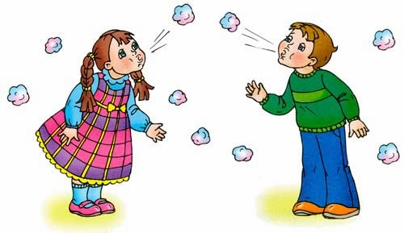
Игры и упражнения на развитие речевого дыхания без участия речи.
Цель. Развитие длительного, плавного выдоха, активизация мышц губ.
Например:
«Покатай трубочку». Детям, а сейчас и вам я предлагаю вдохнуть через нос и, выдыхая через рот, прокатить по гладкой поверхности круглую трубочку (шарик из ваты или фольги,карандаш, катушку от ниток ).
Следует помнить: дыхательные упражнения быстро утомляют ребенка и могут вызвать головокружение (и даже головные боли), поэтому после каждого упражнения необходим отдых. В случаях появления головокружения занятия следует прекратить.

Slide 10
Дыхательно-голосовые игры и упражнения на материале гласных звуков.
Цель. Отработка удлиненного выдоха через рот с одновременным произношением гласных звуков.
Инструкция. Вдох через рот быстрый, пауза, выдох медленный с одновременным произношением гласных сначала шепотом, затем громко.
Например:
1. Произношение гласного звука на выдохе (2-4 раза): а, о, у, ы, э (голосом).
2.Произношение гласного ряда на одном выдохе шепотом.

Slide 11
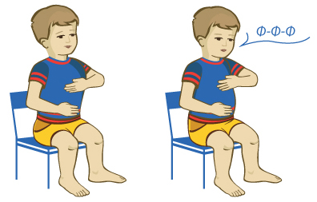
Дыхательно-голосовые игры и упражнения на материале согласных звуков.
Цель. Отработка удлиненного выдоха через рот с одновременным произношением согласных звуков.
Инструкция. Произношение согласных идет на одном выдохе, сначала с беззвучной артикуляцией, затем - громко. Педагог должен следить за тем, чтобы ребенок правильно имитировал нужный звук, и поощрять длину выдоха. (Отмечать время счетом).
Например:
1.«Гуси шипят». Ноги на ширине плеч, руки опущены. Наклониться вперед с одновременным отведением рук в стороны назад (в спине прогнуться, смотреть вперед) - медленный выдох на звуке ш-ш-ш, выпрямиться - вдох (5-6 раз).
2.«Насос». Встать прямо, ноги вместе, руки вдоль туловища. Вдох (при выпрямлении) и выдох с одновременным наклоном туловища в сторону и произнесением звука с-с-с (руки скользят вдоль туловища) (6-8раз).

Slide 12
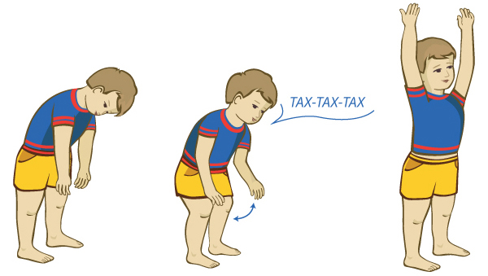
Дыхательно-голосовые игры и упражнения на материале слогов.
Цель. Тренировка удлиненного выдоха через рот с одновременным проговариванием слогов.
Инструкция. Произнесение слогов сначала на шепоте, затем громко на одном выдохе. Упражнения можно сопровождать движением рук. Используется прием наращивания слогов, т.е. сначала дается один слог, потом два, три и т.д.
Например:
«Дровосек». Ноги на ширине плеч, руки вдоль туловища. Поднять сцепленные руки вверх - вдох, опустить вниз - медленный выдох с произнесением слова ух-х-х-х.

Slide 13
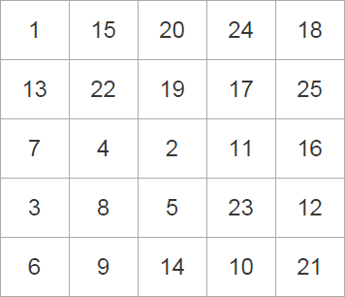
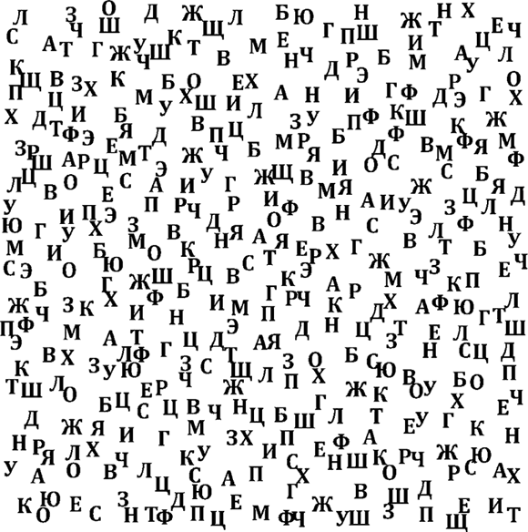
Развитие внимания
Таблицы Шульте
Таблица Шульте - одно из самых эффективных упражнений для развития мозга, внимания, концентрации, ускорения визуального поиска. Также это упражнение является самым популярным упражнением для развития скорочтения. Таблицы Шульте обычно состоят из случайно расположенных чисел или букв. Количество ячеек в таблицах также бывают разными и чаще всего они размером 5x5 элементов.
Поиск цифр и букв
Попробуйте также потренироваться в поиске букв. Эти упражнения отлично помогают развивать боковое зрение и скорочтение.
Инструкция: Попробуйте в этом столпотворении букв за 30 секунд отыскать как можно больше букв «Р». Включите секундомер или засеките время по секундной стрелке часов. Чтобы не посчитать дважды одну и ту же букву, обводите каждую найденную «Р» карандашом либо перечеркивайте. Еще один вариант: соединяйте все найденные буквы «Р» одной линией.

Slide 14
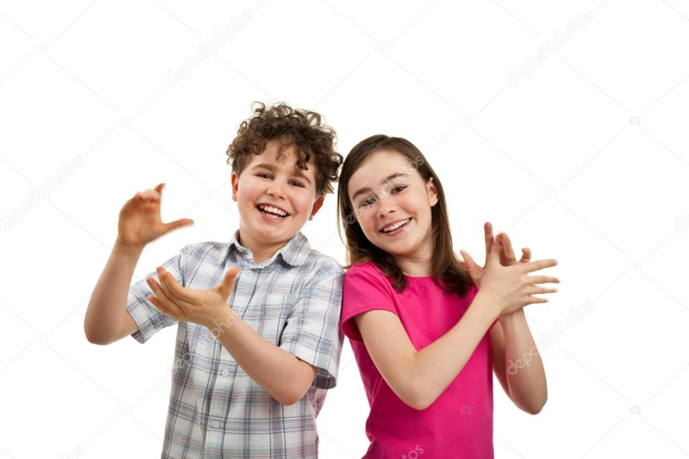
Развитие внимания и памяти
Топ-хлоп.
Ведущий произносит фразы-понятия - правильные и неправильные.
Если выражение верное, дети хлопают, если не правильное - топают.
Примеры: "Летом всегда идет снег".
"Картошку едят сырую". «
Ворона - перелетная птица".
Понятно, что чем старше дети, тем сложнее должны быть понятия.
Упражнение на распределение внимания.
Упражнение направлено на выработку у ребенка умения выполнять два разных действия одновременно.
а) Ребенок рисует круги в тетради и одновременно считает хлопки, которыми взрослый сопровождает рисование. Время выполнения задания - 1 мин.
Подсчитывается количество кружков и сосчитанное количество ударов. Чем больше кружков нарисовано и правильнее сосчитаны хлопки, тем выше оценка.
б) Задание похоже на предыдущее. В течение 1 минуты нужно одновременно рисовать двумя руками: левой - кружки, правой - треугольники. В конце подсчитывается количество нарисованных треугольников и кружков.
(Треугольники с "округленными" вершинами не считаются, так же как и круги с "углами". Задача ребенка - нарисовать как можно больше треугольников и кругов.)
Так же существует простые двигательные упражнение на асимметрию:
«Фига-хлопок-Лайк»
«Рисование цифр в воздухе»

Slide 15
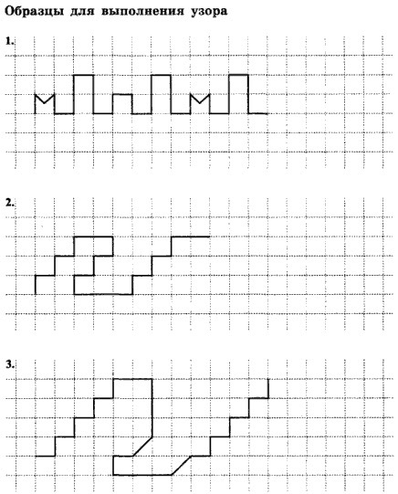
Тренировка концентрации внимания
Упражнение "Выполни по образцу".
Упражнение включает в себя задание на прорисовку достаточно сложных, но повторяющихся узоров.
Каждый из узоров требует повышенного внимания ребенка, т.к. требует от него выполнения нескольких последовательных действий:
а) анализ каждого элемента узора;
б) правильное воспроизведение каждого элемента;
в) удержание последовательности в течение продолжительного времени.

Slide 16
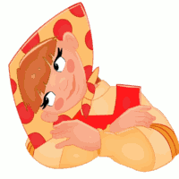
Упражнения на развитие эмоционального интеллекта
КОМПАС ЭМОЦИЙ
Уникальная игра, которая не только знакомит ребенка с эмоциями, но и показывает, какие чувства человек ощущает в той или иной ситуации.
Суть игры: каждый получает набор из 8 карточек: радость, страх, интерес, вдохновение, сомнение, удивление, доверие, гнев. Перечень можно дополнять.
Загадывающий игрок придумывает слово-понятие-ситуацию и, выбирая к ней подходящую эмоцию, выкладывает карточку в круг закрытой. Остальные игроки должны угадать: какую же эмоцию вызывает у игрока загаданная ситуация.
Например, один ребенок может выбрать карточку «радость» на понятие «1 сентября», а другой – «страх». Детям сложно проговорить о своих эмоциях. А в игре они раскрывают их.

Slide 17
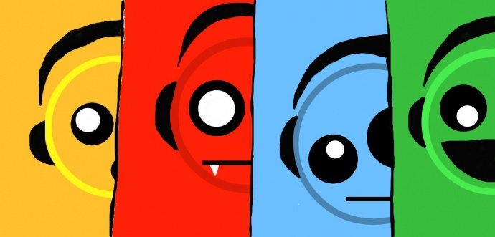
Упражнения на развитие эмоционального интеллекта
ЧТО Я ЧУВСТВУЮ СЕГОДНЯ
Суть игры : каждый ребенок сам выбирает эмоцию сегодняшнего дня из ряда картинок для обозначения своих переживаний. После выбора эмоции ребёнок должен объяснить, почему он выбрал именно эту эмоцию.
Пример: «Сегодня я чувствовал радость (грусть, любопытство, злость…), когда...».
Для этого распечатайте эмоции какого-нибудь персонажа. Эта игра учит осознанности и принятию собственных чувств.
ЭМОЦИИ В КРАСКАХ
Нужно нарисовать свою картину эмоции, где эта эмоция, выражена теми красками и композицией, которую выбирает ребенок. Очень здорово рисовать одновременно и сравнить, какими у вас получились радость, грусть, злость. В конце происходит обсуждение рисунков и выбранных эмоциональных состояний.
Это упражнение можно разделить на несколько занятий, выбирая разные эмоции каждый раз.

Slide 18
Благодарим за внимание!

